Slide 1
La Fabrique de la science ouverte

Slide 2
Principes et enjeux de la réutilisation des données
Sara Kerdoncuff
Chargée d’animation des réseaux autour des données de la recherche
26/11/2024

Slide 3
Cadre et contexte national

Slide 4
Le mouvement de la science ouverte
Les mesures autour des données
Mise en œuvre de l’obligation d’ouverture des données des recherches financées sur fonds publics
Création de l’écosystème Recherche Data Gouv
Promotion des principes FAIR
Deuxième Plan national pour la science ouverte
2021-2024
« Les pratiques favorisant la réutilisation des données de recherche seront encouragées »

Slide 5
L’ouverture des données publiques
1978 : principe d’ouverture des documents administratifs s’inscrit dans la loi
2011 : mission Etalab
Prise en compte du développement du numérique
Démarche proactive pour fournir les données
2016 : Loi pour une République Numérique
Plateforme data.gouv.fr

Slide 6
L’ouverture des données publiques : les données de la recherche
Les données financées sur des fonds publics sont des données publiques (loi pour une république numérique)
Principe d’ouverture par défaut
Les données administratives ouvertes peuvent elles-mêmes être utilisées à des fins de recherche
Ecosystème Recherche Data Gouv

Slide 7
Les principes FAIR
Identifiant pérenne
Licence permettant la réutilisation
Formats ouverts
Ou au minimum largement utilisés
Documentation (par exemple dans un fichier README)
Décrire les données
Comment ont-elles été produites
Comment les réutiliser
Utilisation de schéma de métadonnées et vocabulaires contrôlés
Faciles à trouver
Accessibles
Interopérables
Réutilisables

Slide 8
Pourquoi réutiliser ?
Données non reproductibles
Efficacité de la recherche
Économique
Écologique
Gain de temps

Slide 9
Réutiliser en pratique

Slide 10
Trouver des données : les entrepôts
Généraliste
Editeur
Thématique
Catalogues d’entrepôts
Re3data
CatOpidor (entrepôts français)
Moteurs de recherche spécialisés
Dataset Search (moteur de Google)
Mendeley Data Search (Elsevier)
DataCite Search (pour les données avec un DOI fourni par DataCite)
OpenAire Explore (données issues de projets européens)

Slide 11
Trouver des données : les data papers
Les data papers sont des articles décrivant un jeu de données qui y est associé. Ils peuvent être publiés :
Dans des revues classiques qui acceptent les data papers
Dans des revues spécialisées, les Data journals (par exemple Data in brief)
On peut retrouver les revues qui acceptent les data paper dans la liste de revues du Cirad (attention toutes les disciplines ne sont pas représentées !)

Slide 12
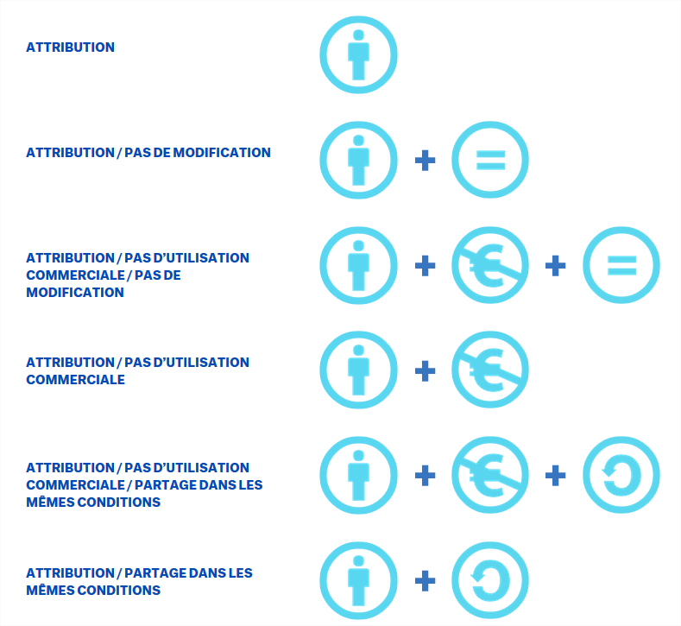
Licences d’utilisation
Les licences Creative Commons
CC BY
La Licence Ouverte 2.0
Par la mission Etalab pour les données publiques
Compatible avec la licence CC BY
CC BY-ND
CC BY-NC-ND
CC BY-NC
CC BY-NC-SA
CC BY-SA
Attention, on ne peut pas repartager des données sous licence avec une licence moins restrictive

Slide 13
Citer des données
Exemple : la norme de citation de Dataverse :
Éléments de citation :
Titre
Auteur
Date de publication
Version
Organisme de recherche
Entrepôt de données
Identifiant pérenne
NOM, Prénom, 20XX, "Titre du jeu de données", https://doi.org/10.82233/XXXXXX, Entrepôt, V1
Indépendamment de la licence, la citation est nécessaire pour l’intégrité scientifique et la reconnaissance du travail de recherche effectué pour la collecte de la donnée.

Slide 14
Merci pour votre attention

Slide 15
Sara Kerdoncuff
Chargée d’animation des réseaux autour des données de la recherche
sara.kerdoncuff@univ-lille.fr

